Slide 1
Организация воспитательной работы в школах через создание театров, театральных студий
Карлинская Лариса Валериевна,
заведующий Центр детского художественного творчества
ГБОУДОД ЦРТДЮ ЦСМ

Slide 4
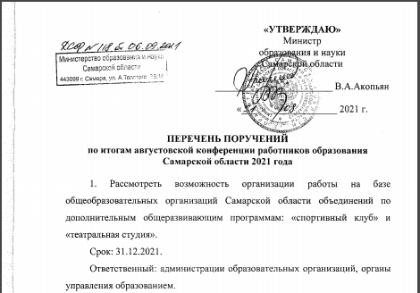

Slide 5
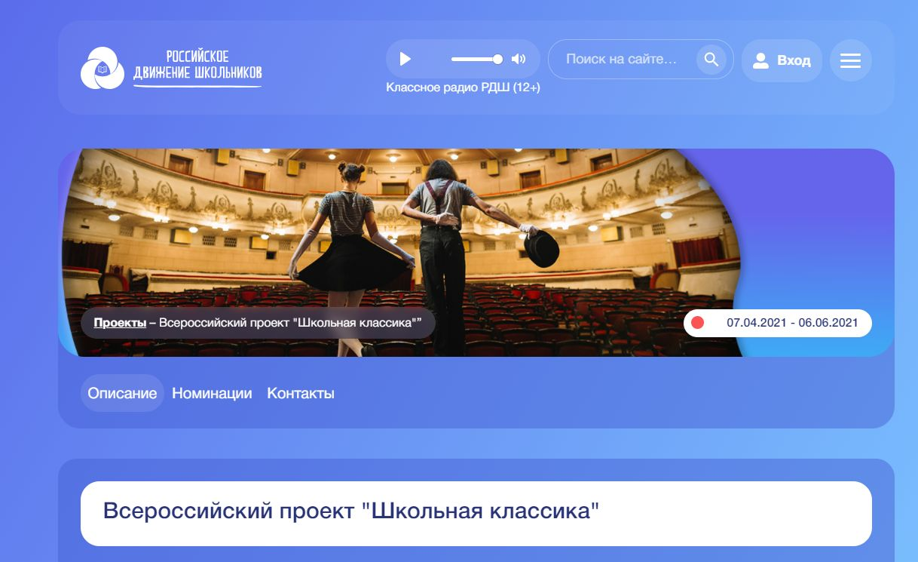
https://xn--d1axz.xn--p1ai/competition/466

Slide 6
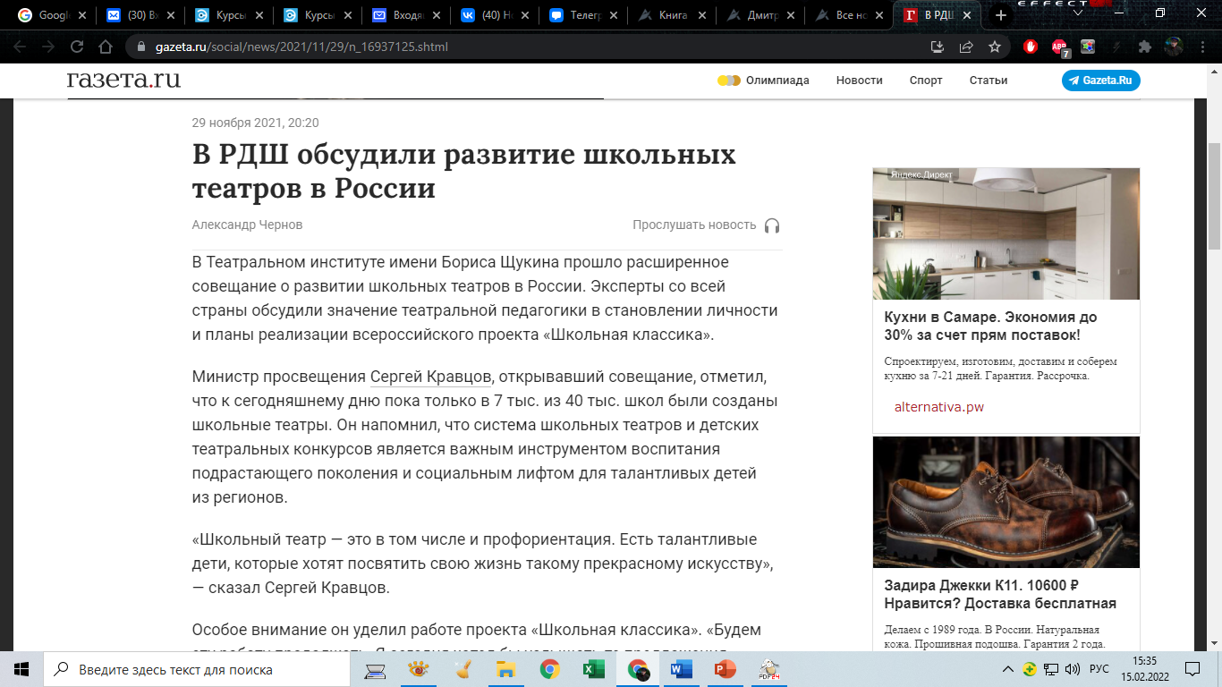
https://www.gazeta.ru/social/news/2021/11/29/n_16937125.shtml

Slide 7
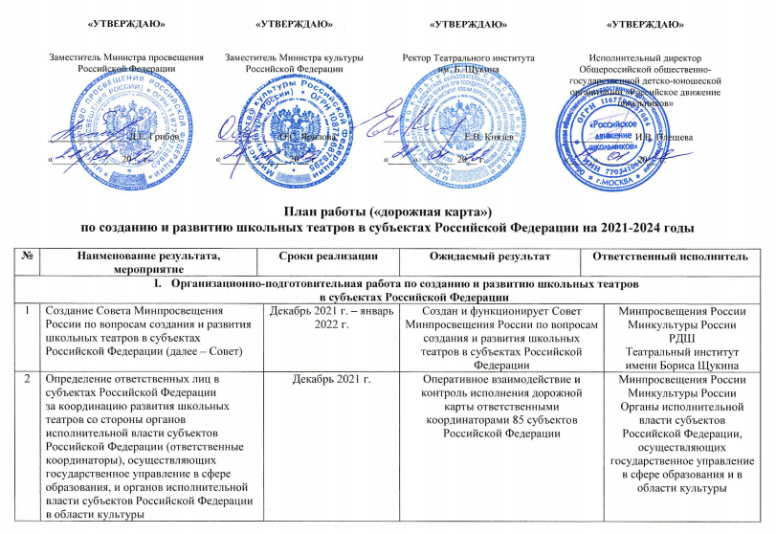

Slide 9
Платформа
Большой всероссийский фестиваль
Министерство просвещения ежегодно организует и проводит Большой всероссийский фестиваль детского и юношеского творчества, в том числе для детей с ограниченными возможностями здоровья (с международным участием).
Организационно-методическое и экспертное сопровождение Фестиваля осуществляет федеральное государственное бюджетное учреждение культуры «Всероссийский центр развития художественного творчества и гуманитарных технологий».
Региональный оператор фестиваля – областной центр художественного образования ГБОУДО ЦРТДЮ ЦСМ
Адрес платформы: https://grandfestival.vcht.center/

Slide 10
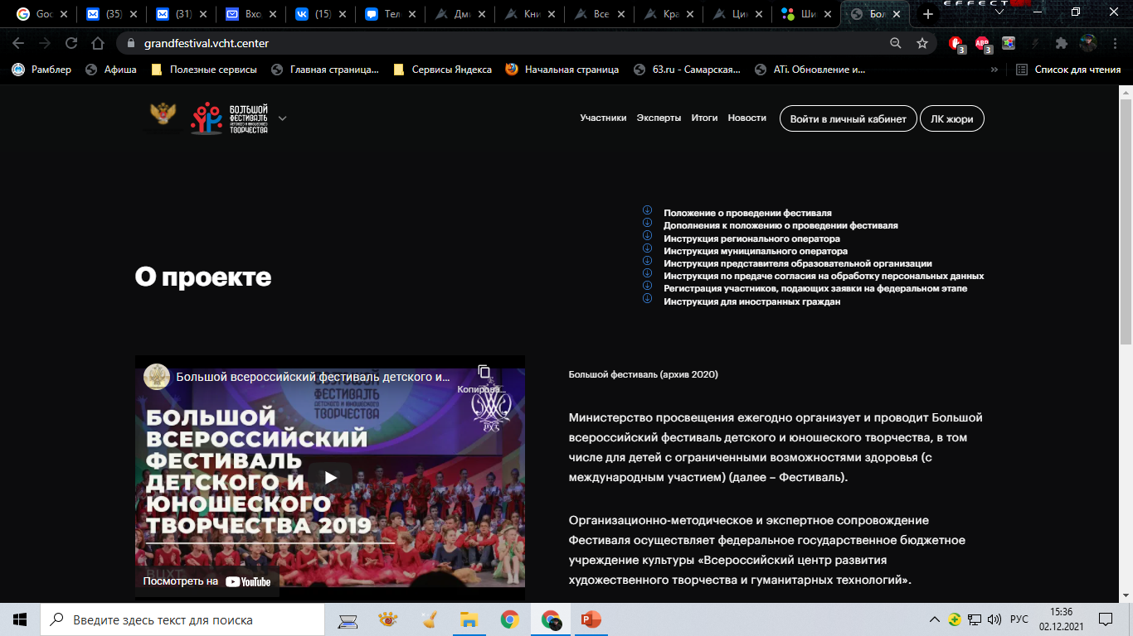

Slide 13
http://dop.edu.ru/directions/art
Театральное творчество
ведение образовательного процесса в театральных коллективах и студиях
формирование сценического (актерского) мастерства: сценической речи, движения
формирование навыков эстетической оценки произведений театрального искусства
Театральное искусство
драматический театр
кукольный театр
музыкальный театр и мюзикл
театр теней
исторический театр
художественное слово
театр мод
литературное творчество
риторика и культура речи

Slide 15
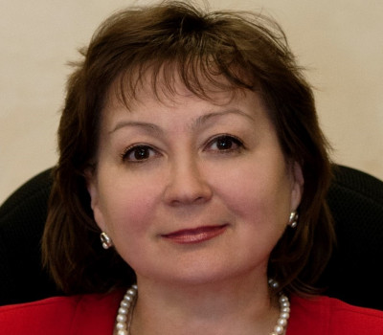
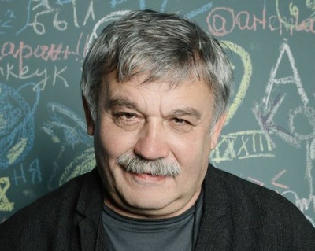
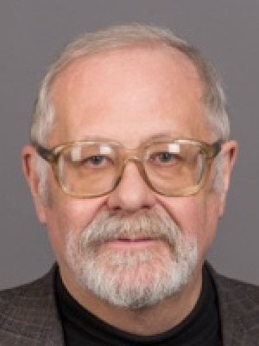
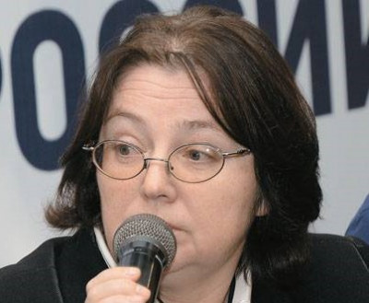
Лариса Львова
заместитель директора по научно-методической работе ФГБУК «ВЦХТ», канд. пед. наук,
Сергей Казарновский
директор, ГБУСОШДО г.Москвы «Класс-центр», заслуженный учитель России
Светлана Пахомова
руководитель проекта «Трудный театр. Премьера», педагог Ростовского филиала ФГБОУ ВО «Российский государственный университет правосудия»
Сергей Розов
художественный руководитель и методист Театра юных москвичей, ГБПОУ «Воробьевы горы», г. Москва
https://congress.dod.vcht.center/program/sektsiya-21-shkolnye-teatry-traditsii-i-sovremennost-v-aktualnom-soderzhanii-formakh-i-tekhnologiyakh

Slide 19
Методический центр ВЦХТ
«Школьные театры»
http://vcht.center/metodcenter/shkolnye-teatry/

Slide 21
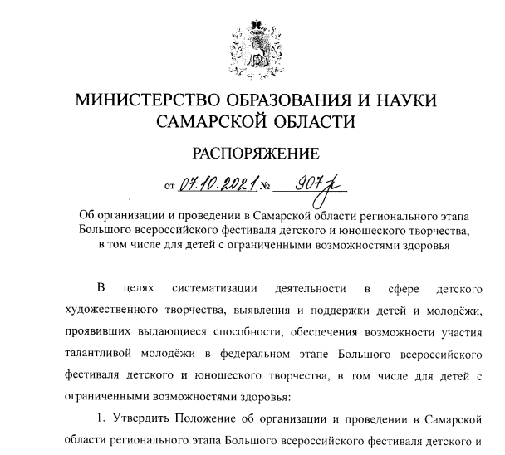
Большой
всероссийский
фестиваль

Slide 23
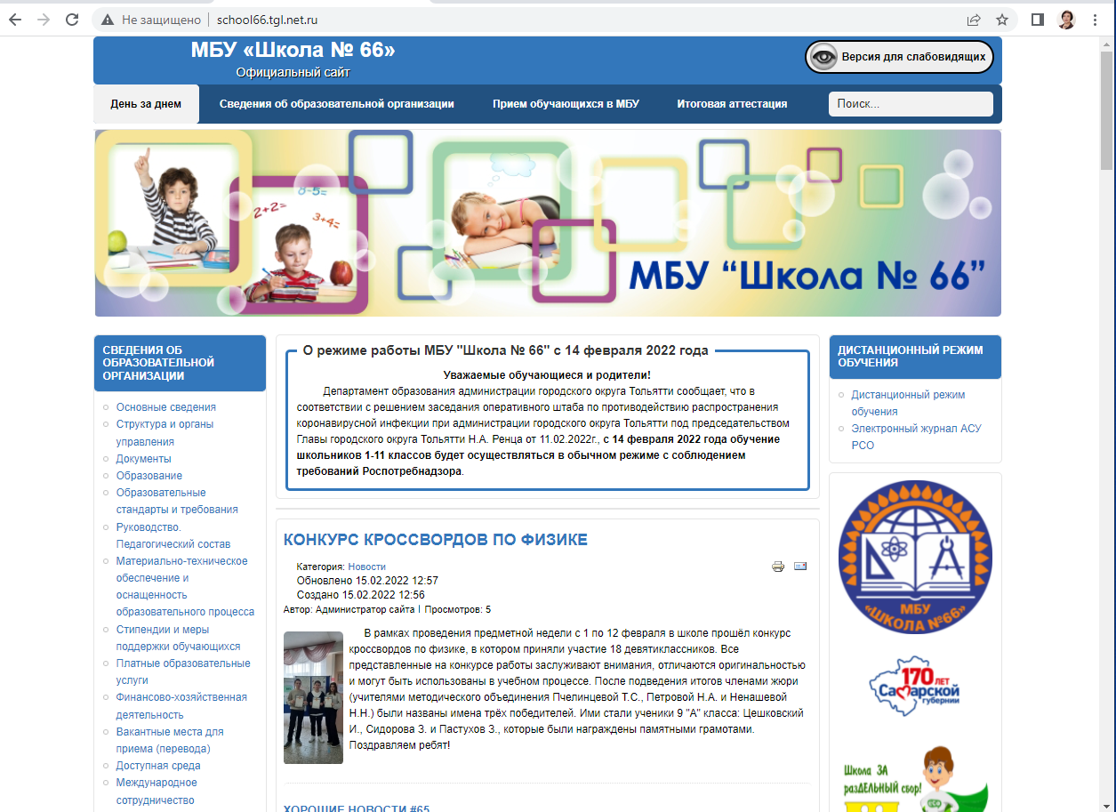

Slide 24
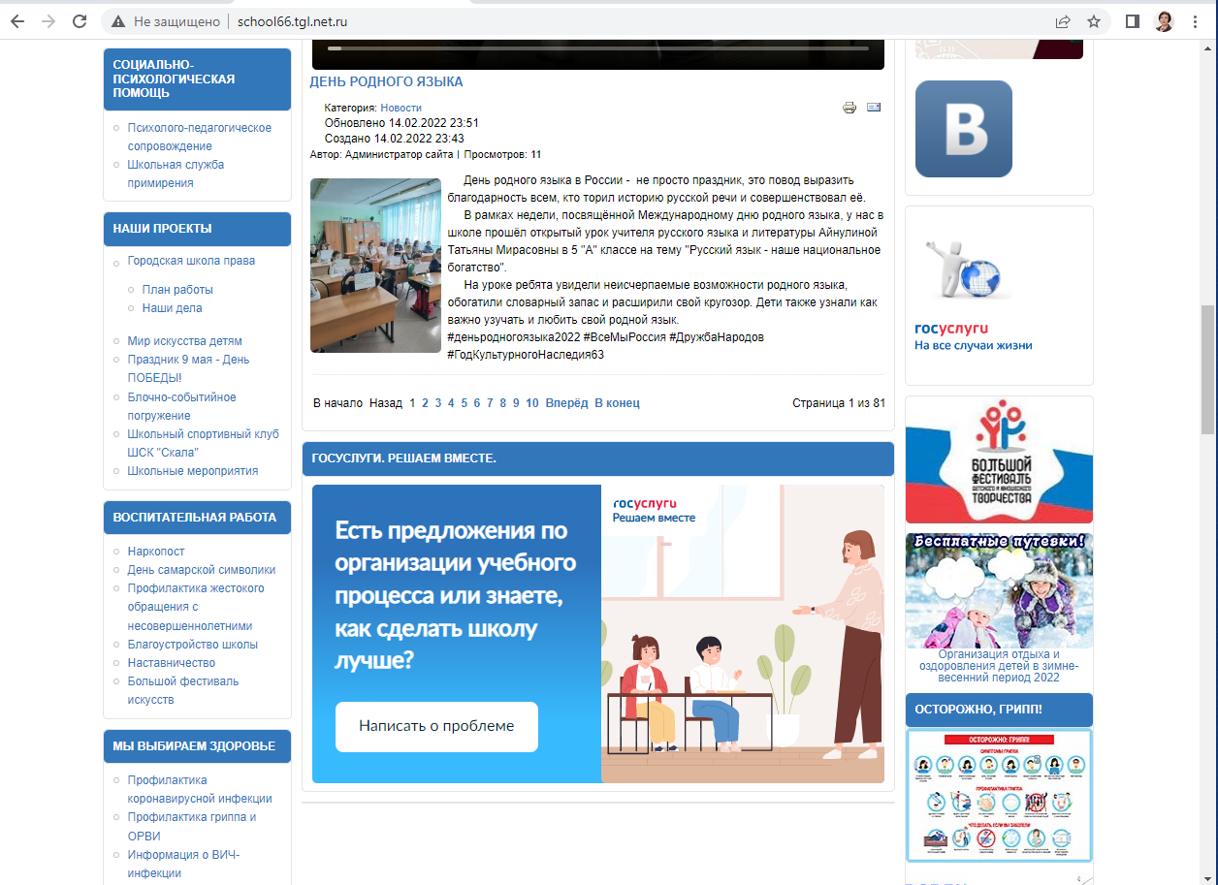

Slide 25
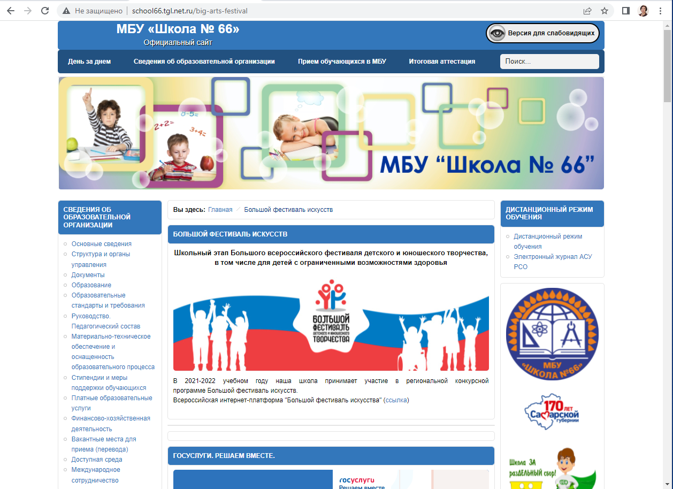

Slide 26
«Большой фестиваль искусств»
Направления детского художественного творчества
изобразительное искусство
декоративно-прикладное творчество
дизайн
архитектура
вокал
гитарная песня
литературное творчество (проза, поэзия)
коллективная книга
хореографическое
театральное
оригинальный жанр
ораторское искусство
медиа
кино, анимация, фото
компьютерный дизайн
технический дизайн
игровая индустрия
театр моды
фольклор и этнография
раскрытие темы художественными средствами

Slide 27
Направления и программы развития направлений детского художественного творчества
Направление ХТ | Программа поддержки и развития направления ХТ | Областное рейтинговое конкурсное мероприятие по направлению ХТ | Организатор областного рейтингового конкурсного мероприятия
изобразительное искусство |  | Областной конкурс изобразительного и декоративно-прикладного искусства «Родные просторы» | ЦХТ ЦСМ
декоративно-прикладное творчество |  | Областной конкурс изобразительного и декоративно-прикладного искусства «Родные просторы» | ЦХТ ЦСМ
дизайн
архитектура
вокал | Федеральная программа Всероссийского хорового общества «Школьный хор» | Областной конкурс вокальных ансамблей и хоров «Поют дети России» Областной конкурс детского сольного пения «Серебряный микрофон» | ЦХТ ЦСМ
гитарная песня | Областная программа поддержки и развития направления «Гитарная песня» | Областной вокально-инструментальный конкурс «Жаворонок» | ЦХТ ЦСМ
литературное творчество (проза, поэзия) | Областная программа поддержки и развития детского поэтического творчества | Областной конкурс «Поэтическая радуга Юности» Областной конкурс юных литераторов «Рыжий лис» | ЦХТ ЦСМ
коллективная книга
хореографическое | Областная программа поддержки и развития детского танцевального творчества | Областной конкурс хореографического искусства «Зимняя сказка» | ЦХТ ЦСМ
театральное | Федеральная программа Театрального института имени Бориса Щукина и РДШ «Школьный театр» | Фестиваль-конкурс детских и молодёжных театральных коллективов Самарской области «Театральный портал» | ЦХТ ЦСМ

Slide 28
оригинальный жанр
ораторское искусство | Областная программа поддержки и развития направления «Ораторское искусство» | Областной конкурс ораторского искусства «Мастер слова» | ЦХТ ЦСМ
медиа |  | Областной конкурс «Поколение Медиа» | ЦХТ ЦСМ
кино, анимация, фото | Областная программа поддержки и развития детского кинофото- и медиатворчества | Областной конкурс кинофототворчества «Волшебный луч» | ЦХТ ЦСМ
компьютерный дизайн |  | Областной конкурс цифровых художественных работ «Золотое сечение» | ЦХТ ЦСМ
технический дизайн |  | Областной конкурс цифровых художественных работ «Золотое сечение» | ЦХТ ЦСМ
игровая индустрия |  | Областной конкурс цифровых художественных работ «Золотое сечение» | ЦХТ ЦСМ
театр моды | Областная программа развития детских и молодежных театров моды Самарской области «Лабиринты моды» | Межрегиональный конкурс театров детской и молодежной моды «Лабиринты моды» | СДДЮТ
фольклор и этнография | Областная социально-педагогическая программа «Фольклорная деревня «Берестечко» | Межрегиональный фестиваль традиционной народной культуры «Свет Бересты» Областной конкурс фольклорных исполнителей «Песни родной земли» | СДДЮТ
раскрытие темы художественными средствами |  | Областной конкурс детско-юношеского художественного творчества «Истории великие страницы» | ЦХТ ЦСМ

Slide 29
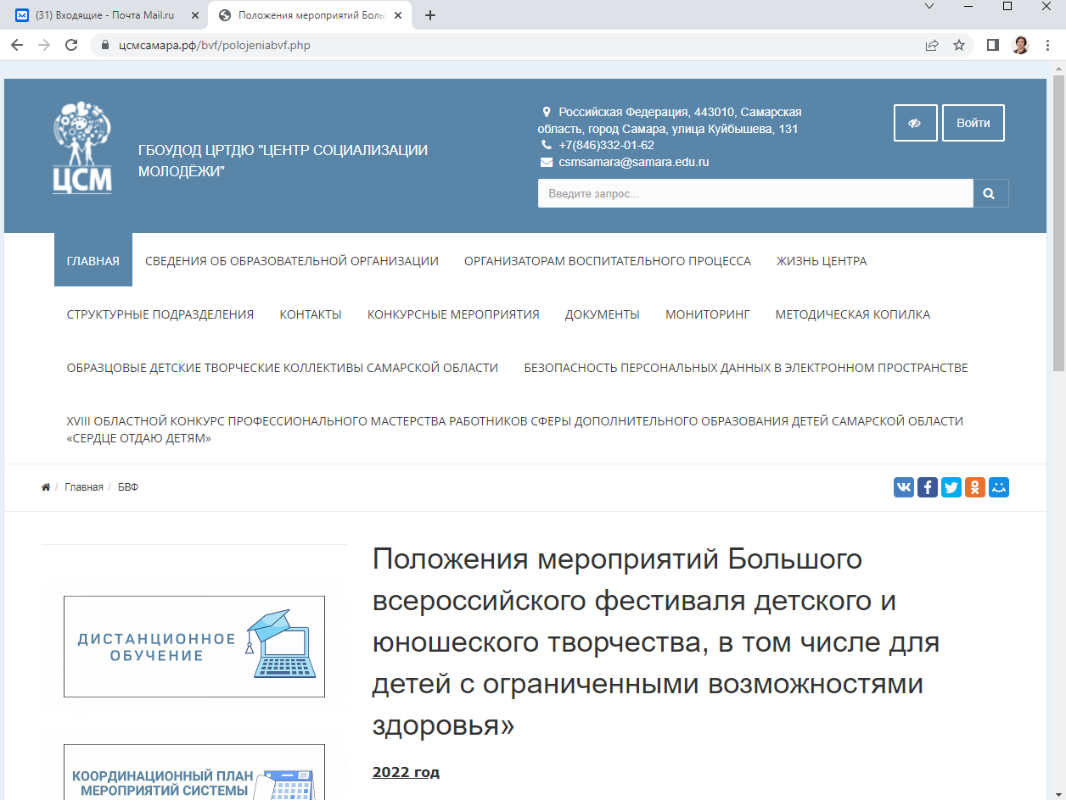
http://xn--80aaa9bbzcb6b.xn--p1ai/bvf/polojeniabvf.php

Slide 30
Контактные данные: г. Самара, ул. Куйбышева, 131, каб. 20 тел.: (846) 333-12-18 (937)238-15-17 Карлинская Лариса Валериевна oceo.csm@mail.ru http://цсмсамара.рф
https://xn--80aaa9bbzcb6b.xn--p1ai/departments/SRCDHT/
https://vk.com/oceo_csm

